Slide 1
Анализ эффективности раннего доступа для компьютерных игр
Выполнили студенты 3 курс, учебная группа 21ВТ-09.03.03.01-о2
Елинский Д. В. и Мозговой М. А.

Slide 2
Зачем он нужен?
Ранний доступ позволяет разработчикам выпускать незавершенные игры, чтобы собрать обратную связь от игроков и улучшить продукт до официального релиза. Вот несколько ключевых аспектов, которые подчеркивают важность раннего доступа:
Финансовая поддержка
Обратная связь от игроков
Формирование сообщества
Маркетинговый эффект
Проверка концепции

Slide 3

Является ли ранний доступ ключом к успеху?

Slide 4
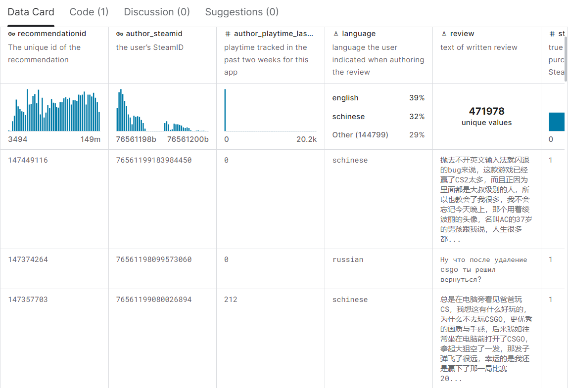
DATASET
490 Thousand+ Steam Reviews
Столбцы:
Steamid (id пользователя)
number of games owned (кол. игр пользователя)
number of reviews (кол. отзывов
playtime all time (время в игре)
playtime over the last 2 weeks (время в игре за последние 2 недели)
playtime at the time of the review (кол. часов в игре на момент написания отзыва)
when they last played the game (последний раз был в игре)
и ещё 17 других столбцов

Slide 5
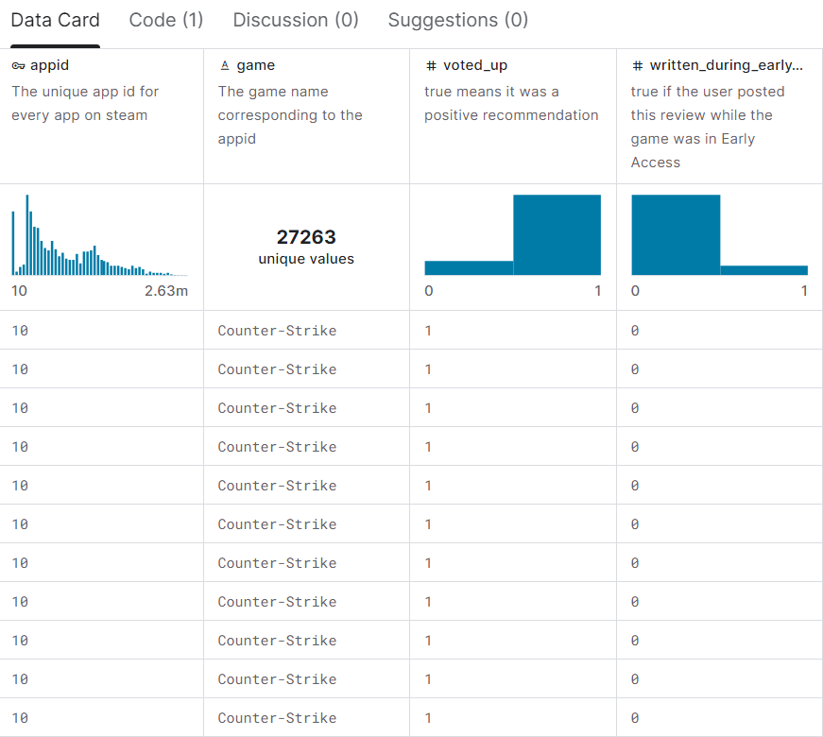
Выбранные столбцы:
Recommendationid(id отзыва)
Appid (id игр)
name of the game (названия игр)
Voted_up (оценка пользователя оставившего отзыв)
written_during_early_access (был ли отзыв написан во время раннего доступа)

Slide 6



Инструменты

Slide 7
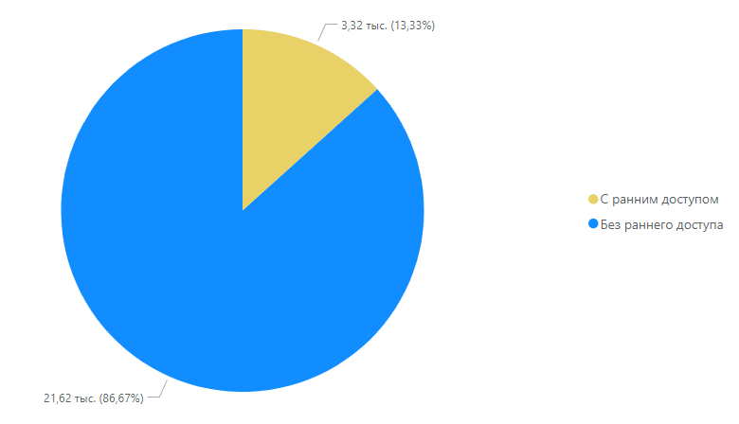
Популярность решения

Slide 8
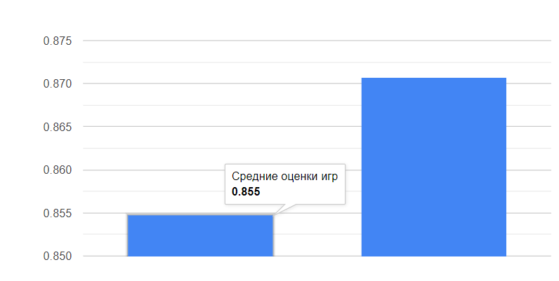
Средние оценки
Игры с ранним доступом
Игры без раннего доступом

Slide 9
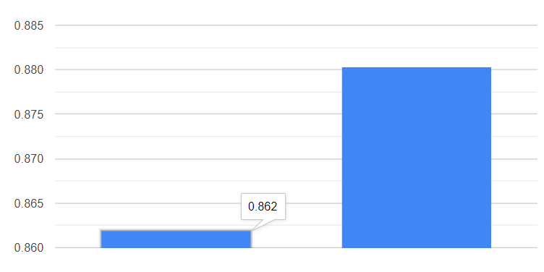
Оценка эффективности
Оценки игр после раннего доступа
Оценки игр во время раннего доступа

Slide 10
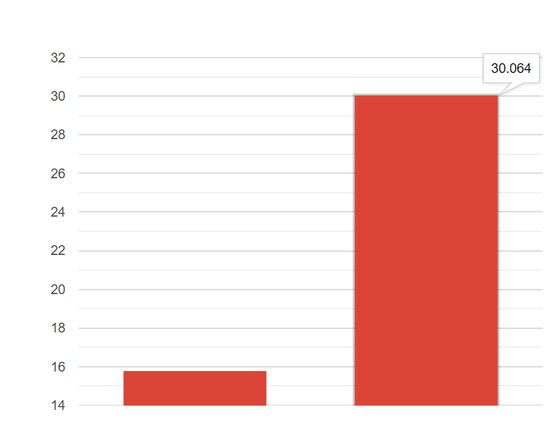
Новая гипотеза
Среднее количество отзывов об играх с ранним доступом
Без раннего доступа

Slide 11
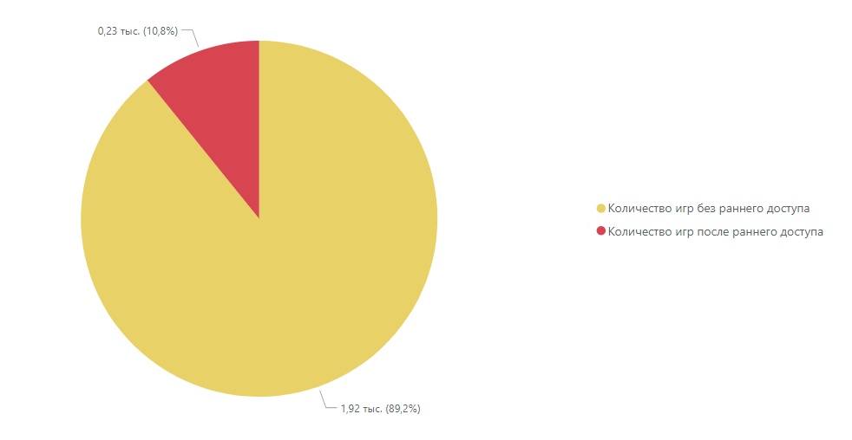

Slide 12
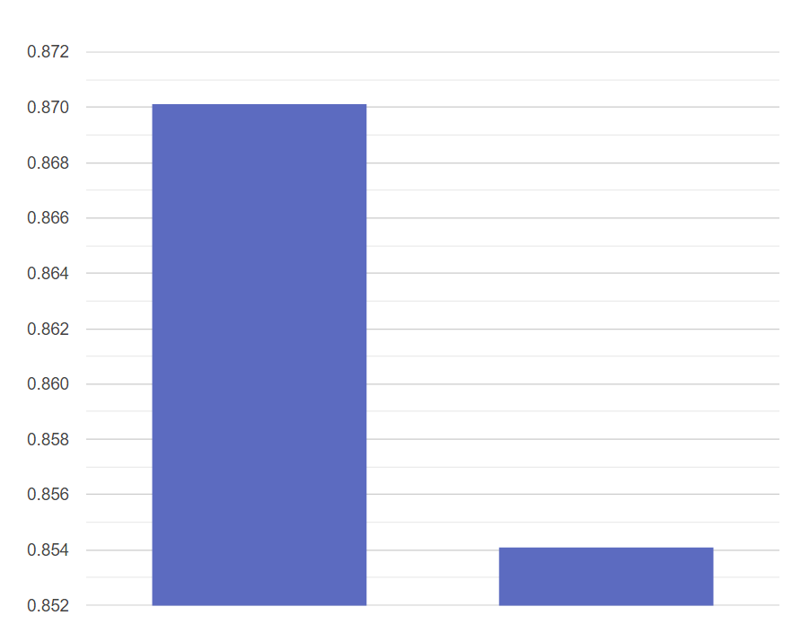
Средние оценки (>30)
Среднее количество отзывов об играх после раннего доступа
Без раннего доступа

Slide 13
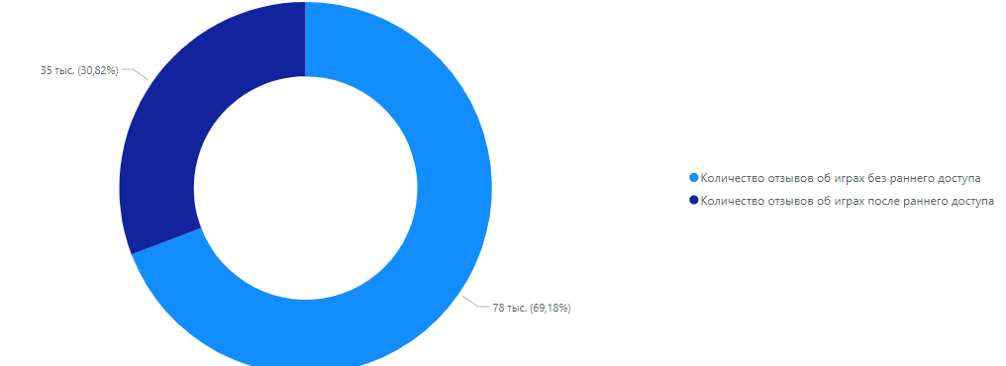
Последний Рывок

Slide 14
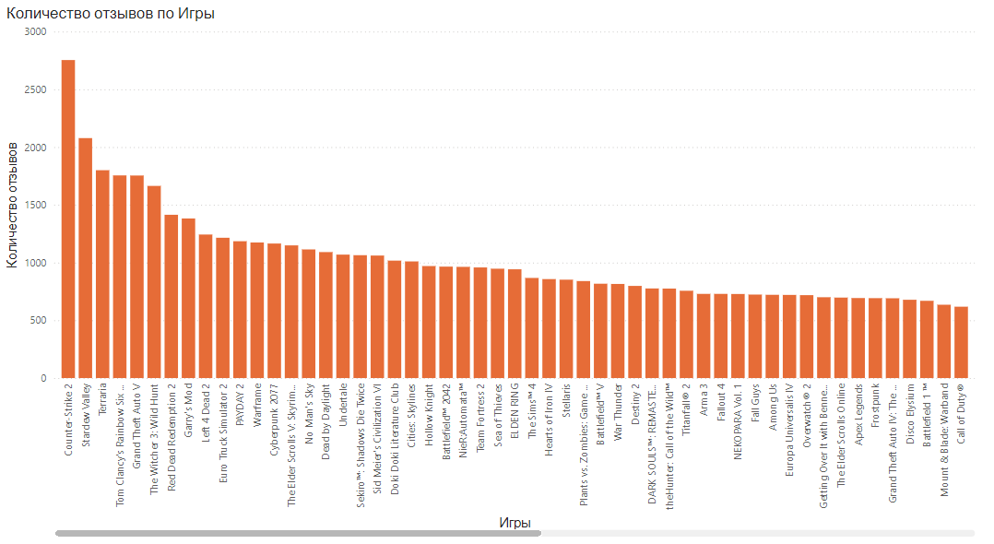
Игры без раннего доступа

Slide 15
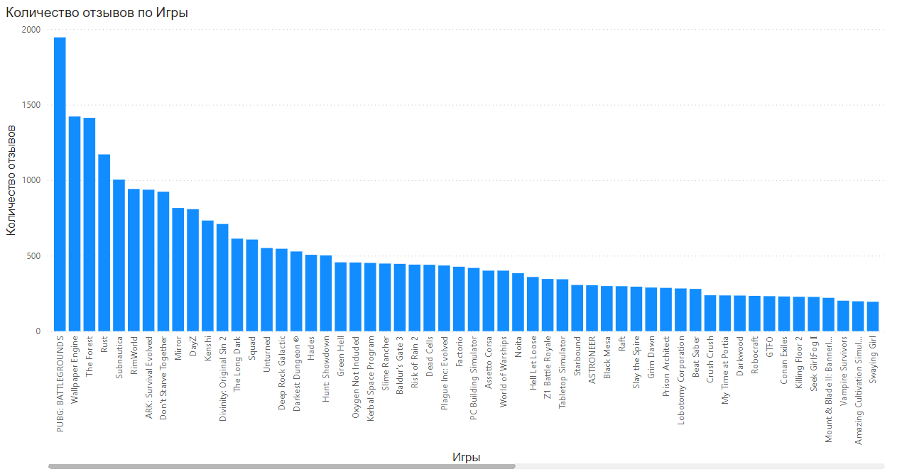
Игры после раннего доступа

Slide 16
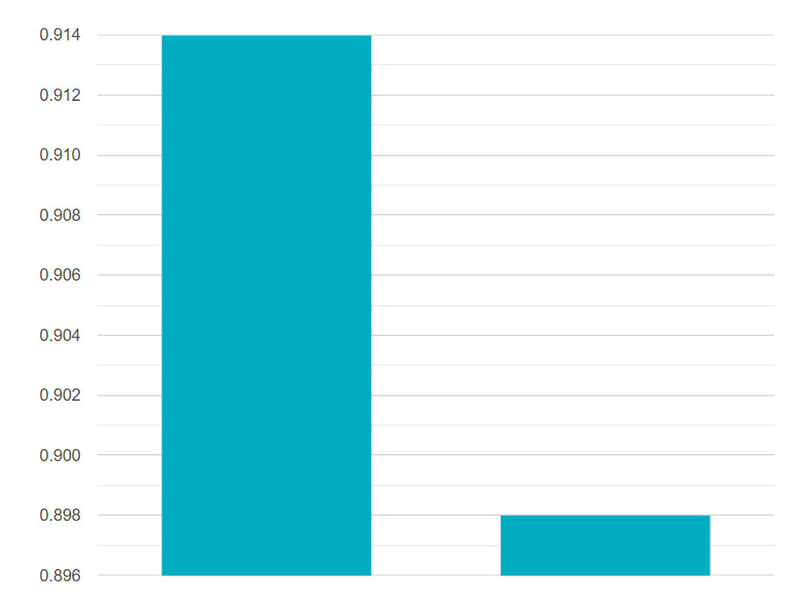
Средние оценки топ100
Оценка игр после раннего доступа
Оценка игр без раннего доступа

Slide 17
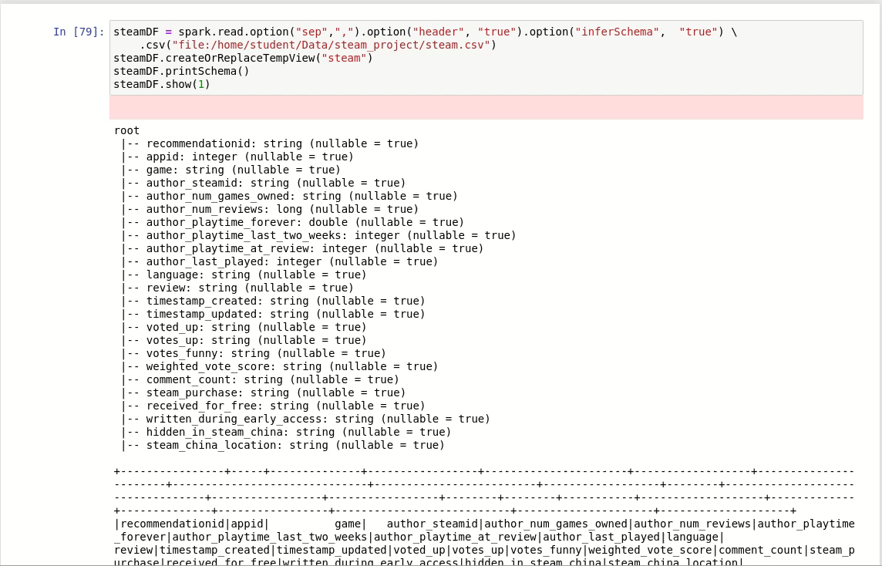
Ход работы

Slide 18
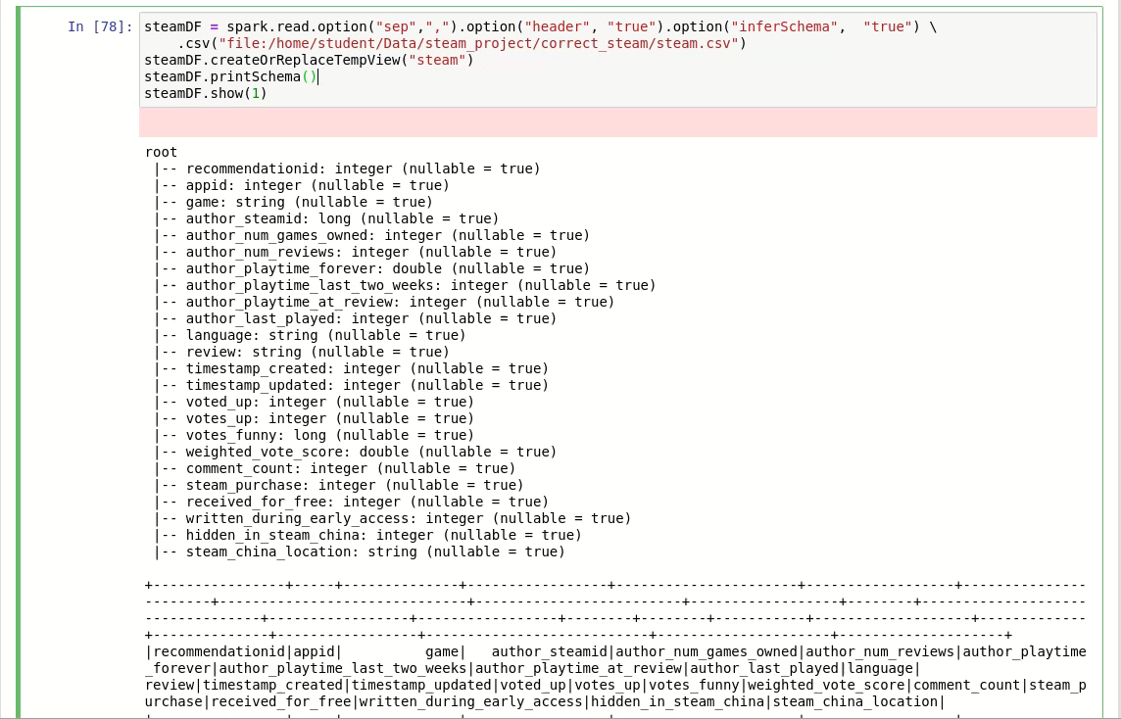

Slide 19
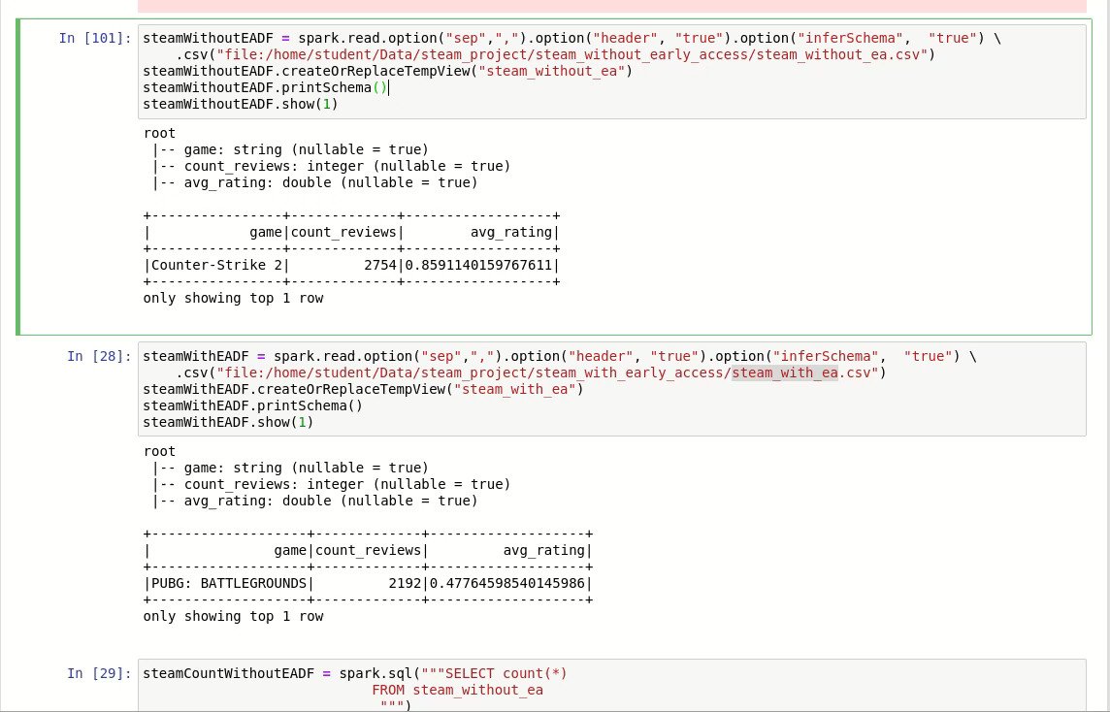

Slide 20
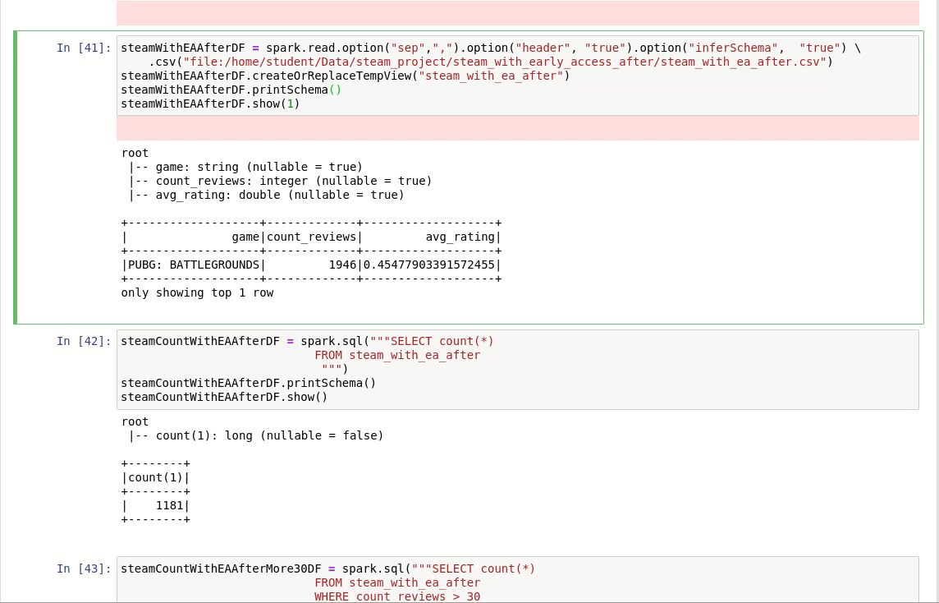

Slide 21
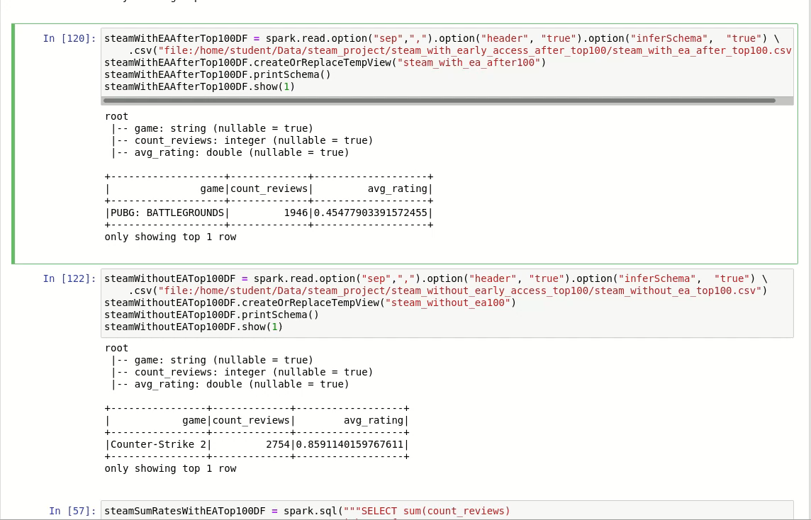

Slide 22

Вывод: гипотеза доказана

